Slide 1
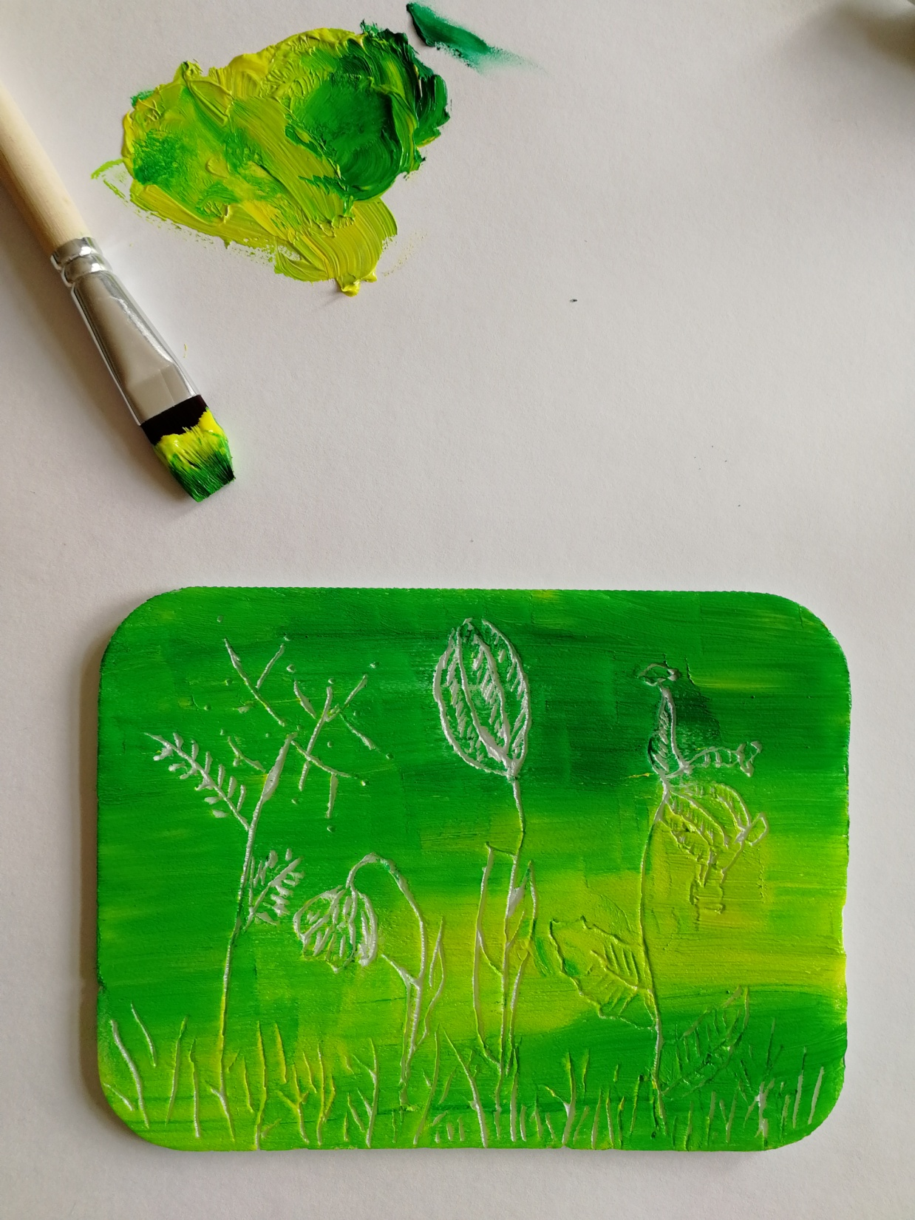
Výtvarný úkol
Jednoduchá grafika
Nela Gallatová, 2020

Slide 2
Výtvarný úkol – jednoduchá grafika
Za pomocí polystyrenového tácku a špejle můžeme vytvořit zajímavé obrázky a vyzkoušíme si tak zároveň zjednodušenou verzi linorytu. Tato jednoduchá grafická technika funguje na stejném principu, jen je vhodnější pro mladší děti a pro domácí tvoření, protože nepotřebujeme ani grafický váleček ani lis

Slide 3
Pomůcky
Polystyrenový tácek (prodávají se na něm např. sýry)
Špejle
Tempera jakékoliv barvy (může být i více)
Štětec
Papír

Slide 4
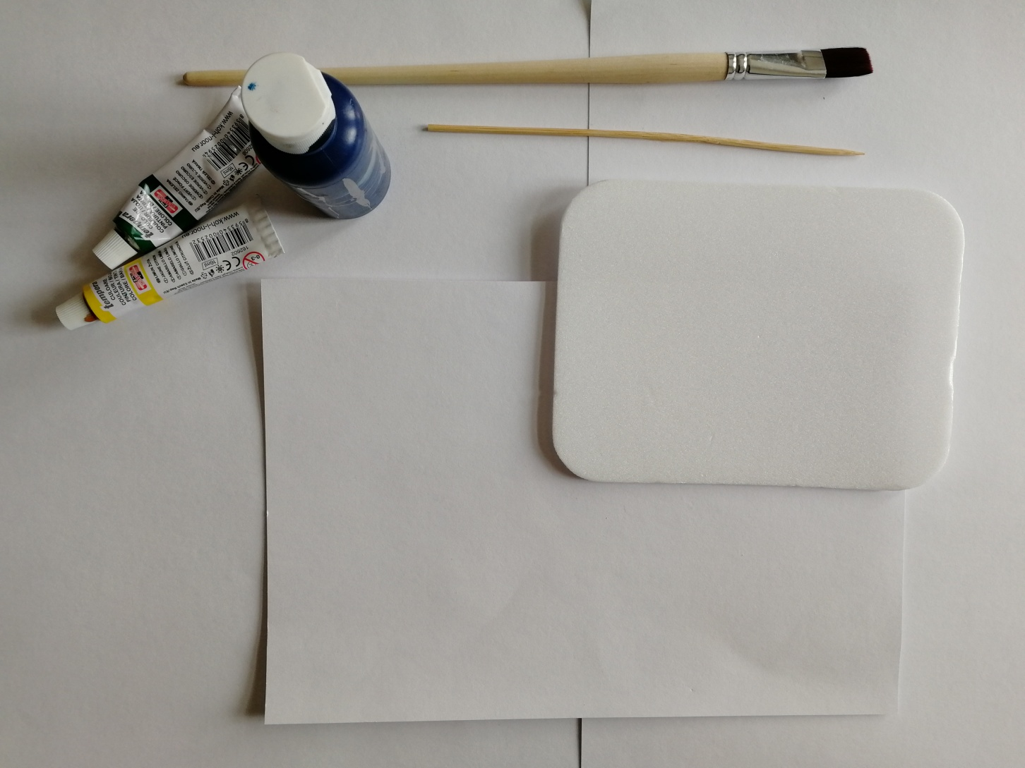
Pomůcky

Slide 5
Postup
Pomocí špejle vyryjeme do tácku obrázek (tak, jako bychom kreslili tužkou)
Vzniklá rýha by měla být spíše hlubší, nebojte se přitlačit, pokud vám v tácku vznikne díra, ničemu to nevadí

Slide 6
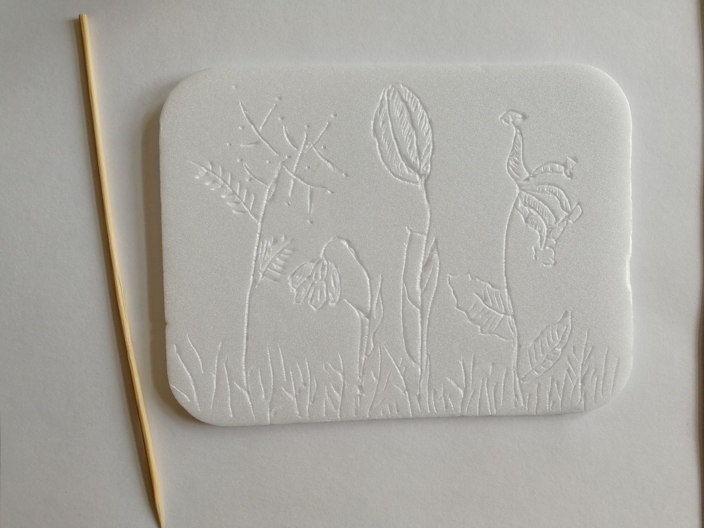
Postup

Slide 7
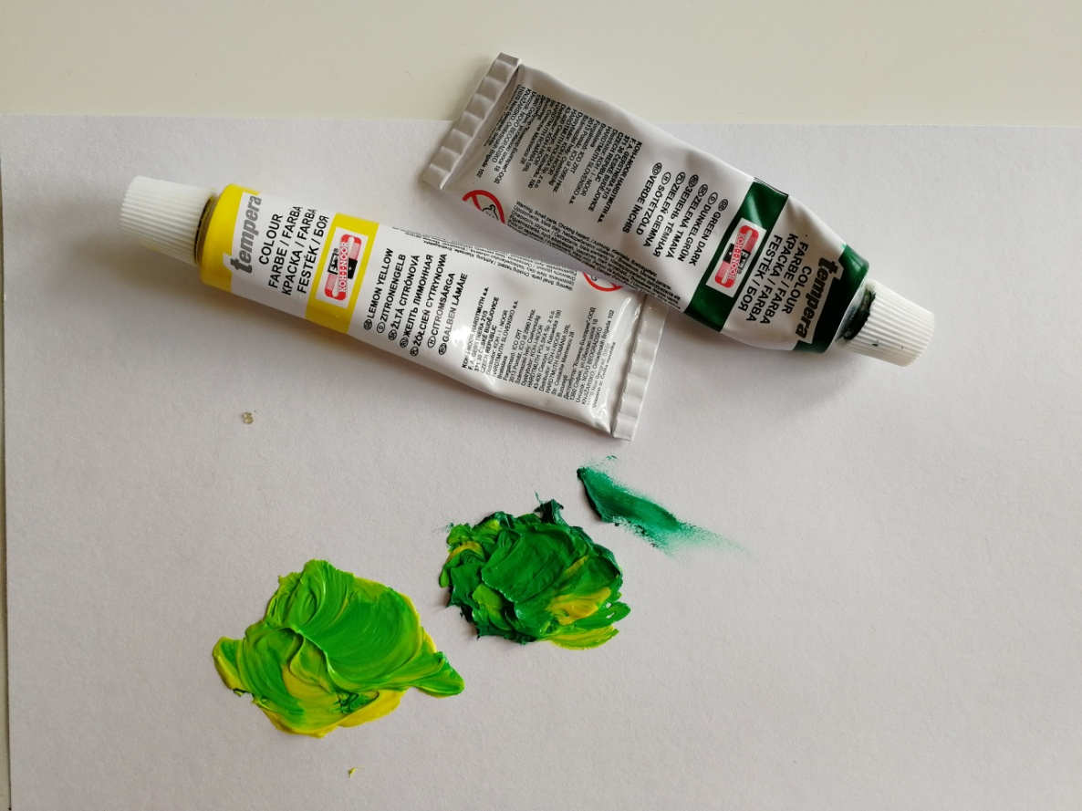
Postup
Až máte obrázek vyrytý, můžete si rozmíchat temperové barvy

Slide 8
Postup
Po rozmíchání barev celý tácek přetřete štětcem s barvou
Barva by neměla být moc hustá (špatně se pak tiskne), ale ani moc řídká, jinak by nám zatekla do vyryté kresby a linie by zanikly

Slide 9
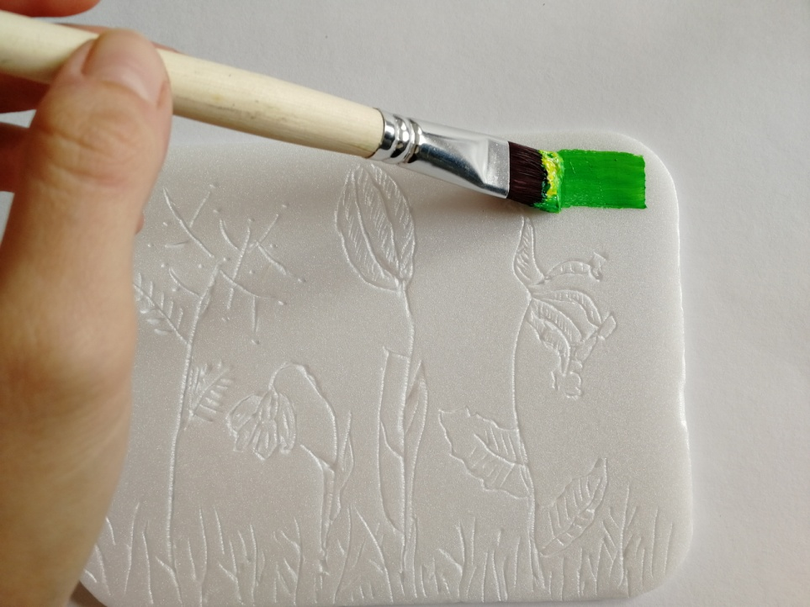
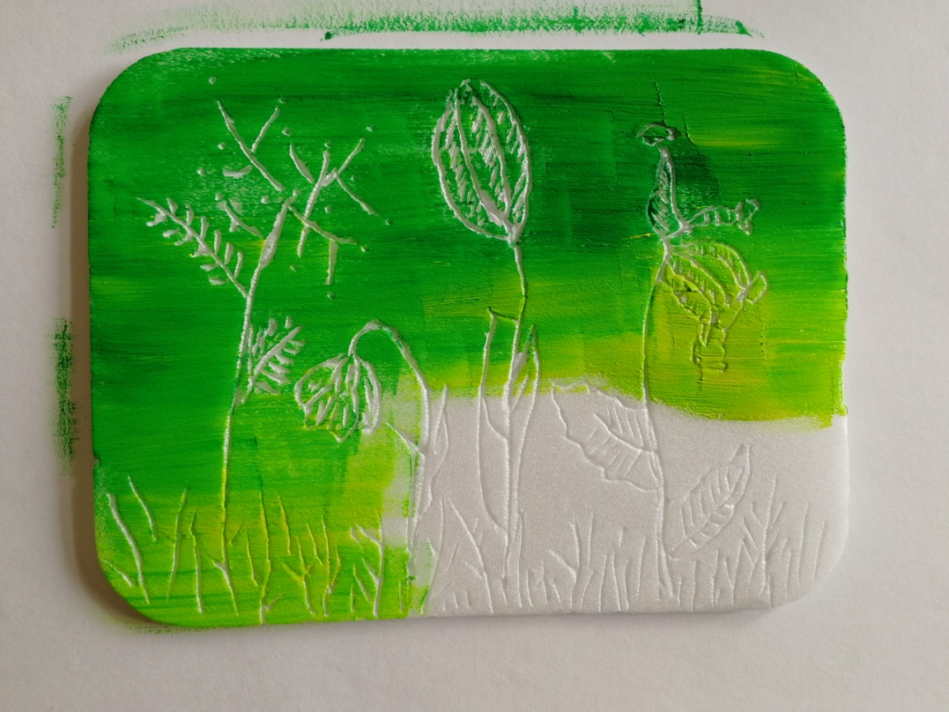
Postup

Slide 10

Postup
Až máte obrázek celý přetřený barvou, je čas ho přetisknout na papír – jednoduše tácek obtisknu na papír a pořádně přitlačím (klidně i z druhé strany papíru)

Slide 11
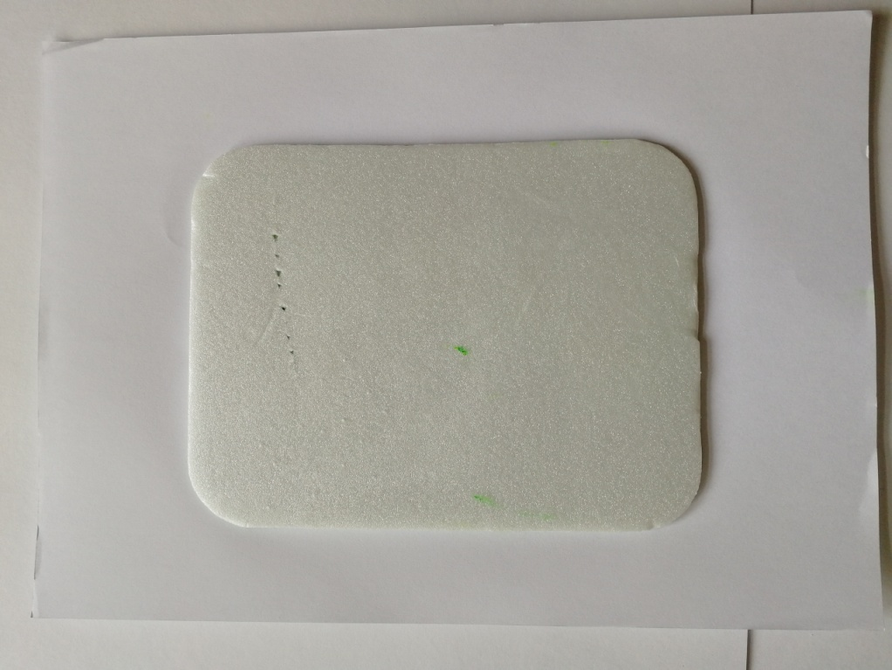
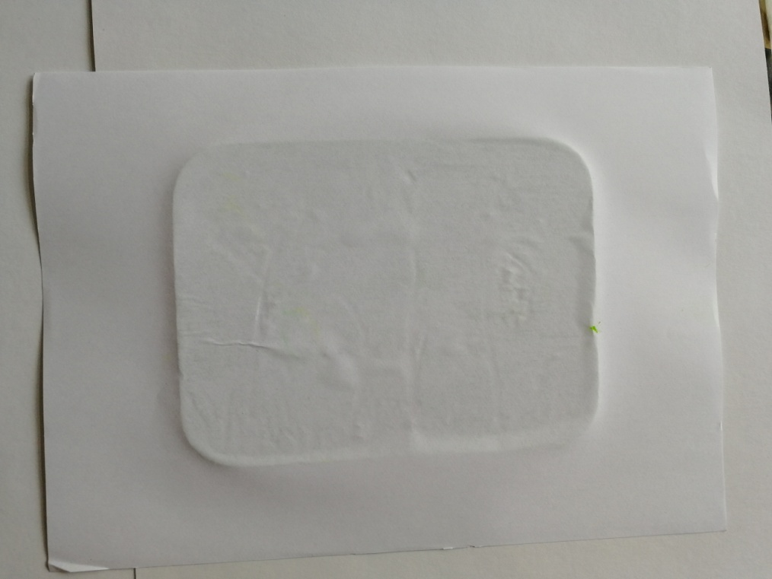
Postup

Slide 12
Postup
Poté už nám zbývá pouze tácek z papíru odstranit a objeví se nám náš výsledek
Můžete vidět, že ve vyrytých místech barva není, zůstala pouze na ploše tácku – na tomto principu funguje třeba i linoryt a tento způsob tisku se nazývá tisk z plochy

Slide 13
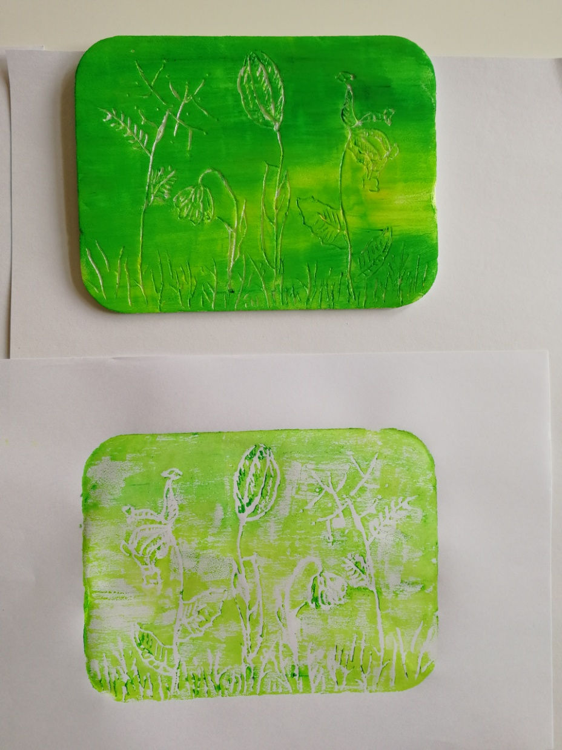
Postup

Slide 14
Postup
V případě potřeby můžete ještě obrázek domalovat stejnou barvou (v místech, kde je třeba barvy méně)
Takto vyrytému tácku se říká matrice a můžete ho používat znovu a znovu – buď můžete přidat barvu nebo tácek jednoduše omyjte vodou a natřete ho jinou barvou – můžete si takto vytvořit několik tisků

Slide 15
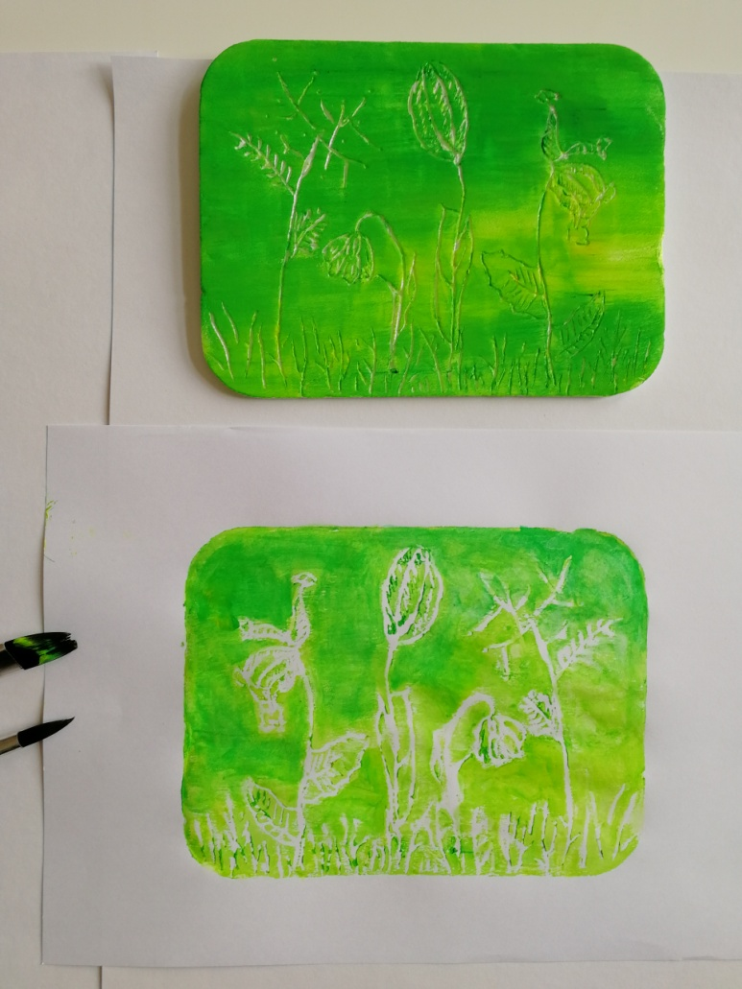
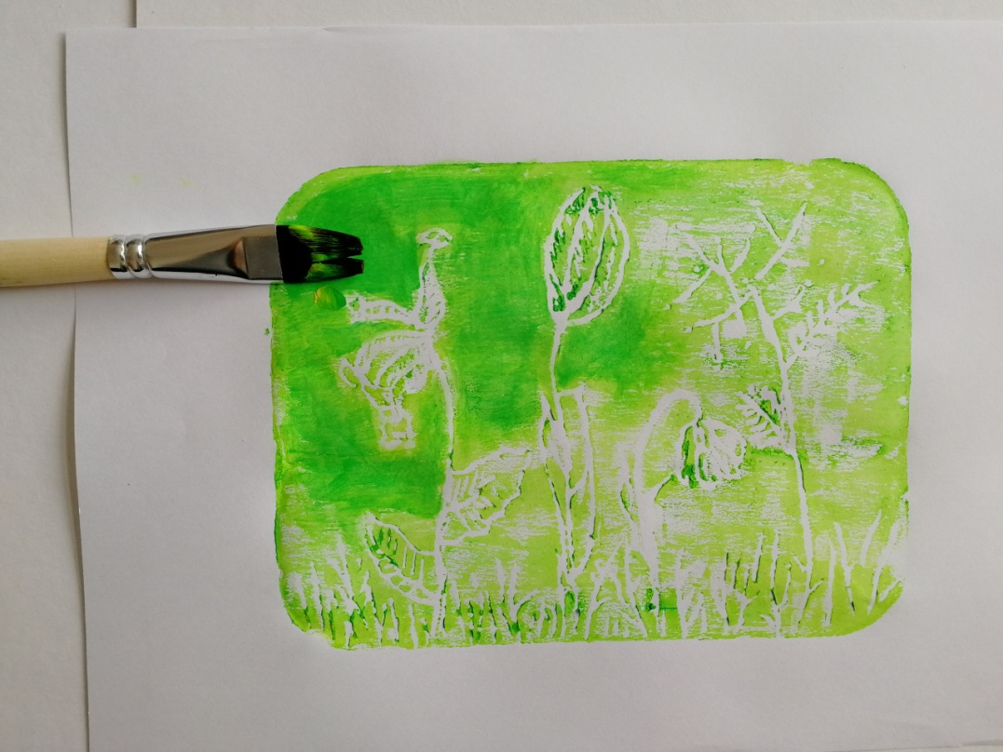
Postup

